Slide 1
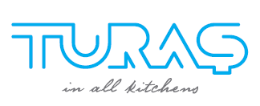
Kullanma Kılavuzu
Termostatlar
Turaş Ar-Ge Merkezi
23.05.2018
Turas Gaz Armatürleri A.Ş (www.turasgas.com)

Slide 2
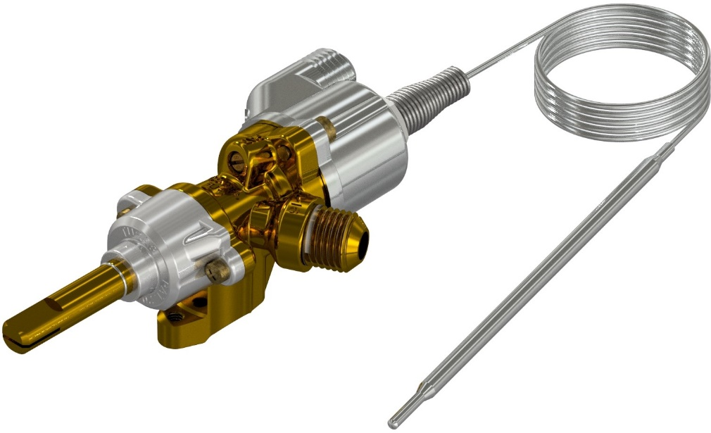
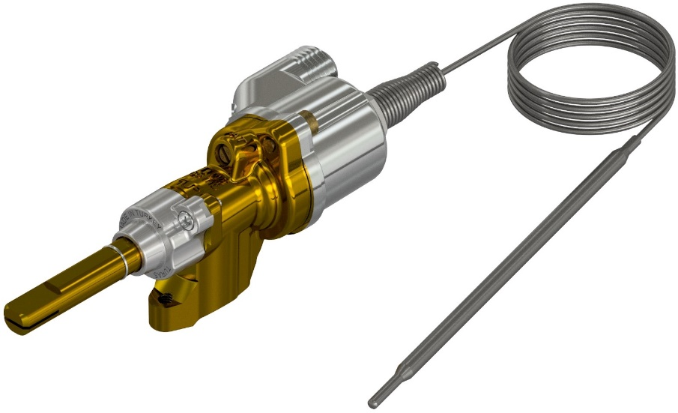
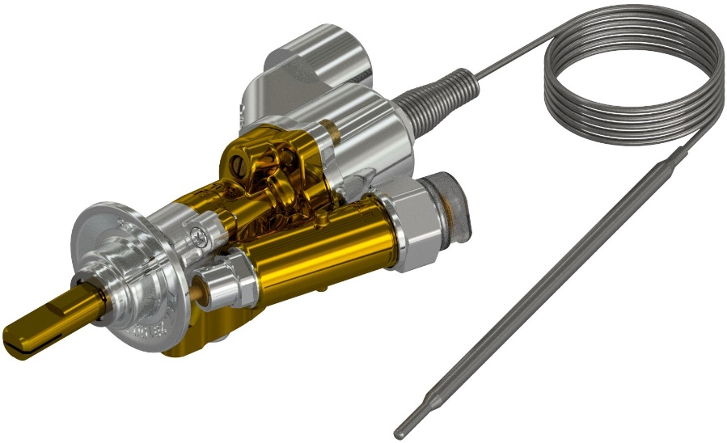
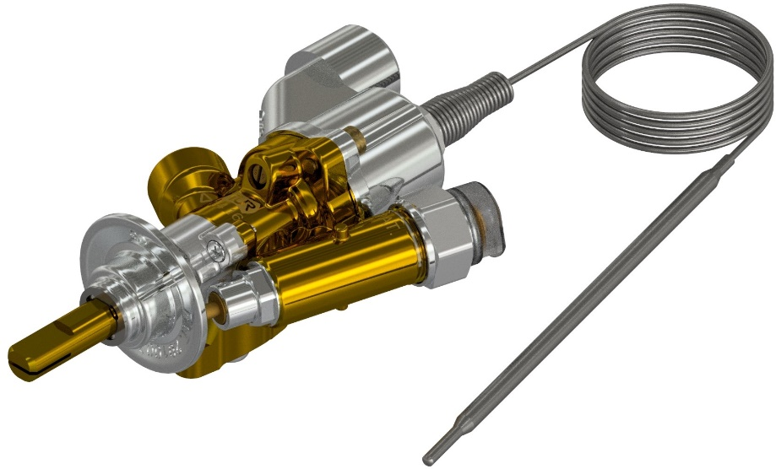
Termostatlı Musluklarımız
T1
T2K
T4
T3
Doküman içeriğin telif hakları, Turaş Gaz Armatürleri A.Ş.’ye aittir. Doküman, ticari Kullanım ve dağıtım amacı ile kopyalanamaz, değiştirilemez veya başka bir alanda kullanılamaz. Bu dokümanın herhangi bir kısmının izinsiz çoğaltılması, kopyalanması veya kullanımı kesinlikle yasaktır.
Turas Gaz Armatürleri A.Ş

Slide 3
İçindekiler
1-Önsöz
2-Musluğun Kullanım Amacı
3-Musluk Teknik Özellikleri
4-Ürün Montajı
4.1-Ana Gaz Dağıtım Borusu Montajı
4.2-Yakıcı Dağıtım Borusu Montajı
5-Genel Musluk Kullanım Bilgileri
5.1-Emniyet Ventili
5.2-Gaz Dönüşümü
5.3-Musluk Çalışma Basıncı
6-İşaretlemeler
7-Atıf Yapılan Standartlar
Doküman içeriğin telif hakları, Turaş Gaz Armatürleri A.Ş.’ye aittir. Doküman, ticari Kullanım ve dağıtım amacı ile kopyalanamaz, değiştirilemez veya başka bir alanda kullanılamaz. Bu dokümanın herhangi bir kısmının izinsiz çoğaltılması, kopyalanması veya kullanımı kesinlikle yasaktır.
Turas Gaz Armatürleri A.Ş

Slide 4
1- Önsöz
Değerli Müşterimiz,
Ürününüzün size uzun süre hizmet edebilmesi için lütfen bu kullanım kılavuzunu dikkatlice okuyunuz ve gereksinim duyduğunuzda tekrar başvurmak için saklayınız.
Bu doküman, kullanmakta olduğunuz tam boy fırın beklerinin yanış kontrolünü sağlayan gaz musluklarının kullanımı ve dikkat edilmesi gereken hususları içermektedir.
Gaz muslukları, gaz ile çalışan hassas parçalar olduğundan, bu dokümanın dikkatli bir şekilde incelenmesi gerekmektedir.
Sonucunda oluşabilecek hayati riskler önlenecek ve gerek musluğun gerek ise ocağınızın kullanım ömrünün uzun sürmesi sağlanacaktır.
Turas Gaz Armatürleri A.Ş

Slide 5
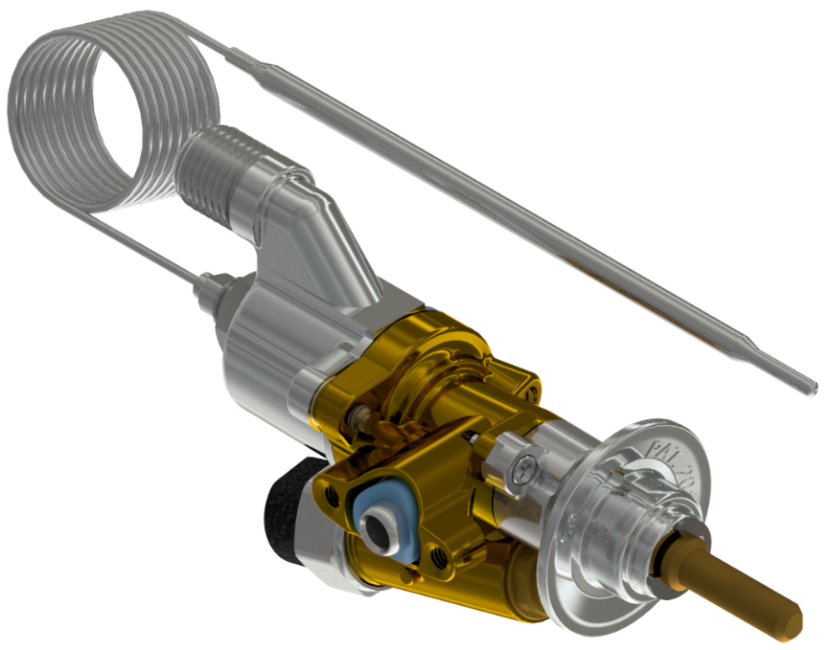
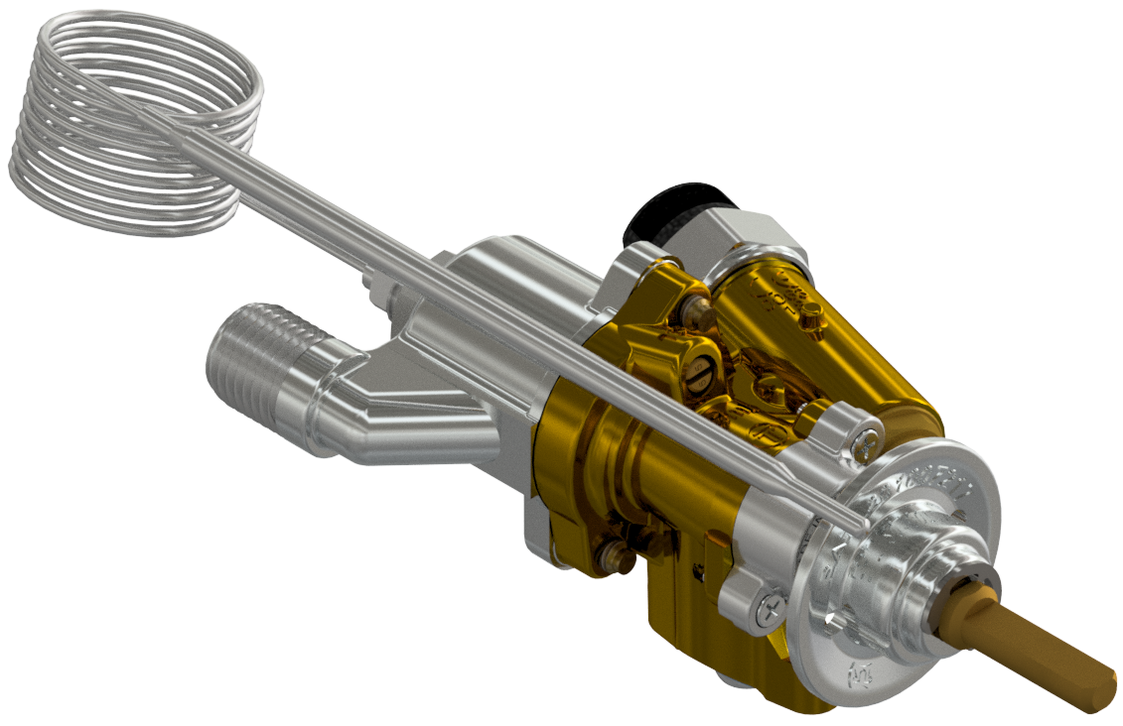
2- Musluğun Kullanım Amacı
Tedarik etmiş olduğunuz gaz musluğu, evsel pişirici fırın ve ocaklarda doğalgaz ve lpg ile çalışabilen, gazın yakıcı kafalara ulaşmasını sağlamada, açma-kısma-kapama işlevlerini yerine getirmekte kullanılmaktadır.
Turas Gaz Armatürleri A.Ş

Slide 6
3- Teknik Özellikler
Kullanım Alanı : Fırınlar
Gazlar : LPG ve NG
Malzeme : Pirinç
Kontrol Tipler :Debi değeri, magnet, dönme torku ve kaçak
Kaçak Testi Basıncı : 150 mbar
Maksimum basınç : 65 mbar – ½ psi
Maksimum Sıcaklık : 0°C / + 130°C
Çalışma Açıları : 0° - 160° / 0° - 210°
Magnet Tipi:
Hızlı : 110mA / 20mA
Eksenel : 110mA / 20mA-60mA /10mA
Vidalı : 110mA / 20mA-60mA /10mA
Açma-kapama sistemi : Gaz muslukları saat yönünün tersine çalışır;
0° kapalı
90° maksimum debi 160° veya 210° minimum debi
Turas Gaz Armatürleri A.Ş

Slide 7
Ateşleme :Döner veya basmalı tip micro switch
By-pass Vida Sıkma Torku :0,4-0,7 N/m
Kapak Vidası Torku :0,7-1 N/m
Magnet Rakoru Sıkma Torku :max. 12N/m
Çocuk kilidi Torku :max. 1 N/m
Flanş Vidası Torku :max. 1,5 N/m
Rakor Torku :max. 7 N/m
Valf Çalışma Torku(40000 çevrim) :0,2 N/m
Kontrol basıncı :max. 150 mbar
Çalışma basıncı :max. 65 mbar
Giriş-çıkış kaçak debisi(Çevrim testi sonunda) :20 cm³/h
Test Basıncı(hava ile) :20 mbar
Turas Gaz Armatürleri A.Ş

Slide 8
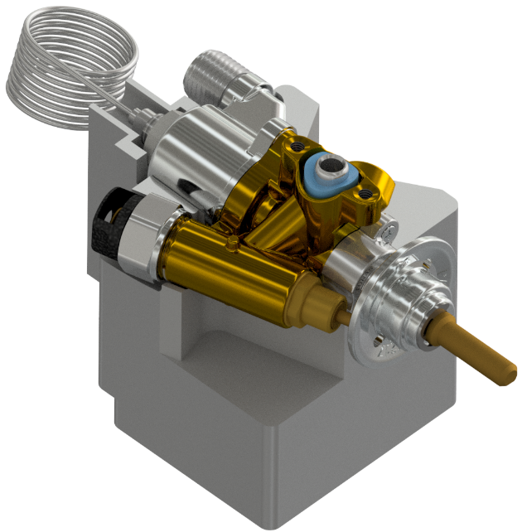
4- Ürün Montajı
Gaz musluğunun ana gaz borusuna montajı, dağıtım borusu montajı ve termokupl bağlantısı aşağıdaki talimatlara göre yapılması gerekmektedir.
Gaz musluğu, gövdeye zarar vermeyecek bir fikstüre oturtulmalıdır. Uygun olmayan fikstür kullanımında gaz musluğu deforme olacak ve gaz kaçakları oluşacaktır.
4.1- Ana Gaz Dağıtım Borusu Montajı
Gaz Musluğu
Fisktür
Turas Gaz Armatürleri A.Ş

Slide 9
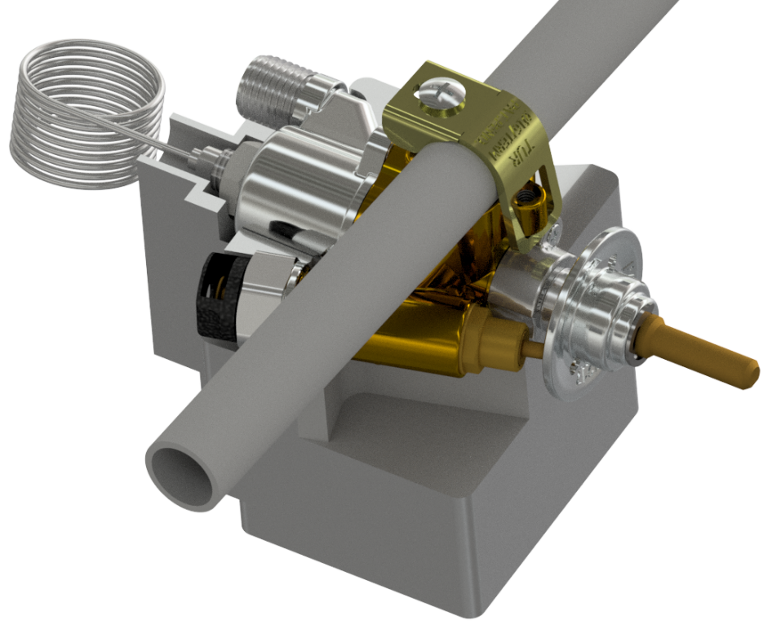
Fikstür yardımı ile flanş ve vida montajı gerçekleştirilmeli. Vida sıkma torku maks. 2Nm’dir.
Flanş Vidası
Flanş
Tork max. 2 N/m
Ana gaz dağıtım borusu
Turas Gaz Armatürleri A.Ş

Slide 10
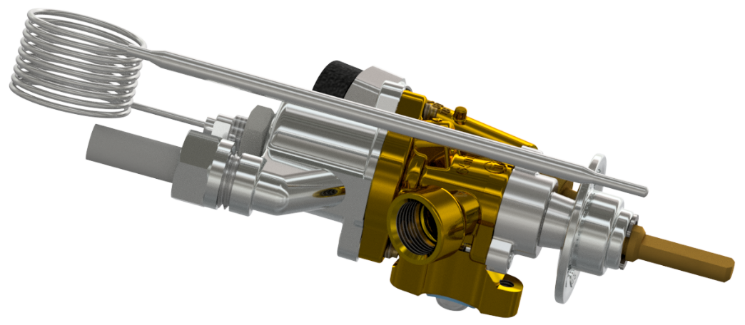
4.2- Yakıcı Dağıtım Borusu Montajı
Gaz çıkış rakoru veya aparatı sızdırmazlığı sağlamak için maks. 10 Nm’de sıkılmalıdır. Rakorun yüksek tork ile sıkılması sonucunda diş sıyırma ve musluk deformasyonu oluşacağından gaz kaçağına sebebiyet verecektir.
Tork max. 10 N/m
Rakor
Turas Gaz Armatürleri A.Ş

Slide 11
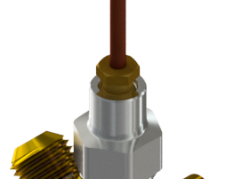
Termokupl vida bağlantısı, musluk rakoruna maks. 1Nm ile sıkılmalıdır. Fazla tork uygulandığı takdirde emniyet ventiline zarar vereceğinden, gaz musluğunun emniyetsiz olarak çalışmasına neden olacaktır.
Termokupl
Tork max. 1 N/m
Turas Gaz Armatürleri A.Ş

Slide 12
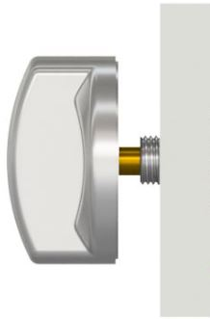
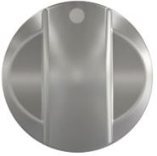
5- Genel Musluk Kullanım Bilgileri
Gaz düğmesini ileri doğru bastırınız.
Düğmeyi 90° belirtilen yönde çevirerek maksimum konumda ateşleme yaparak yanıcının, yanmasını sağlayınız.
Yanıcı yanmaya başlayınca en az beş (5) saniye düğmeye basılı tutunuz. Beş (5) saniyede emniyet tertibatı devreye girecektir. Daha sonra düğmeyi serbest bırakınız. Musluk kontrol düğmesi üzerinden tam açık(90°) veya yarı açık(160° veya 210°) olarak ayar yapabilirsiniz.
Turas Gaz Armatürleri A.Ş

Slide 13
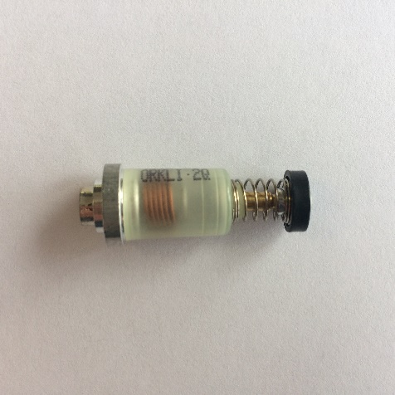
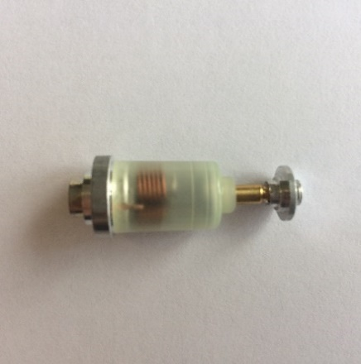
5.1- Emniyet Ventili
Gaz musluğu alev sönme emniyet sistemi oldukça hassastır. Kesinlikle müdahale edilmemeli, sökülmemeli ve devre dışı kalmasına sebebiyet verecek davranışlardan kaçınılmalıdır
Ventil yayı ve ventil contası kesinlikle sökülmemelidir.
Turas Gaz Armatürleri A.Ş

Slide 14
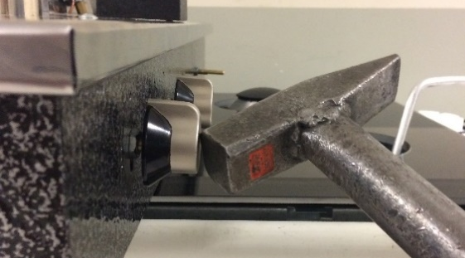
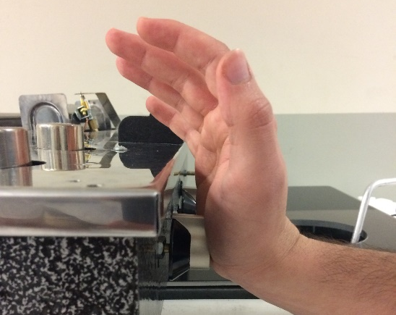
Gaz musluğu düğmesine sert bir şekilde bastırma veya vurma yapıldığında 6 N kuvvete kadar olan darbeler musluk içinde bulunan darbe sönümleme sistemi sayesinde absorbe edilmektedir. 6 N üzerindeki kuvvetlerde ise emniyet ventili deforme olup, devre dışı kalır. Gaz musluğuna bu değerin üzerinde kuvvet uygulanmamalıdır.
Kuvvet Max 6 N
Turas Gaz Armatürleri A.Ş

Slide 15
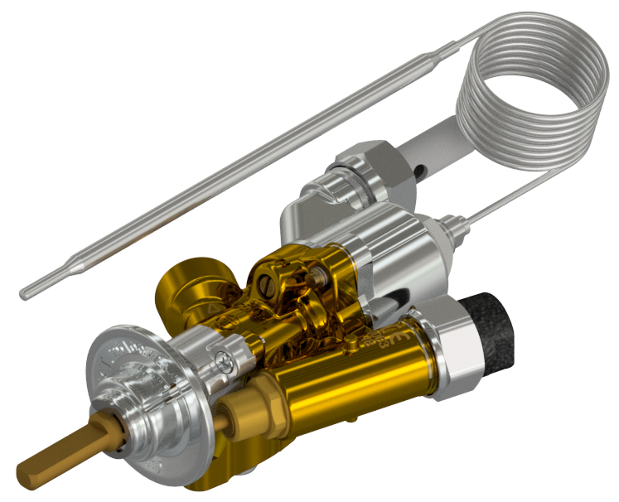
5.2- Gaz Dönüşümü
Kullanmakta olduğunuz gaz musluğu LPG ve NG gaz tiplerine uygun olarak çalışmaktadır. Gaz dönüşümü için mutlaka yetkili servisten destek alınmalıdır. Musluk iç kısmında yer alan ayar vidası tamamen sıkılıyken LPG konumundadır.
Ayar Vidası
Turas Gaz Armatürleri A.Ş

Slide 16
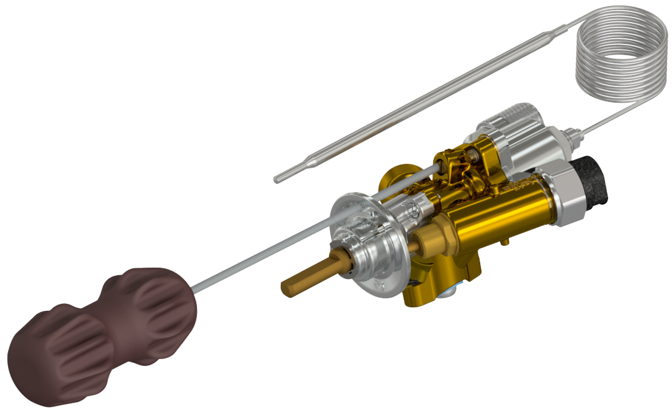
LPG ayarlı gaz musluğunun ayar vidası 1,5 tur döndürüldüğünde NG olarak kullanılabilir. Ayar vidası 4 tur döndürülmesi sonucunda yerinden çıkar ve gaz kaçağına sebebiyet verir.
Not: Gaz dönüşümü için sistemin tamamlayıcı parçası enjektörün de değişecek olması nedeniyle gaz dönüşümü yetkili servis harici yapılmamalıdır.
Turas Gaz Armatürleri A.Ş

Slide 17
5.3- Musluk Çalışma Basıncı
Gaz muslukları maksimum 65 mbar’a dayanıklıdır. LPG gazlarda kullanım basıncı 30 mbar, NG gazlarda ise 20 mbar’dır. Dolayısı ile musluğa gelen basıncın kontrol altında olması ve belirtilen basınçtan yüksek olmaması gerekmektedir.
Bu hususa dikkat edilmediği takdirde;
Emniyet ventili contası yerinden çıkarak, musluk emniyetsiz hale gelir. Ateşleme yapılmadan musluk açık bırakılırsa gaz kaçağı oluşur. Yüksek basınçlı gaz, gaz musluğunun iç kısmındaki parçaları dağıtır ve musluğun kaçak vermesine sebep verecek hayati tehlikelere neden olur. Bu nedenle LPG gaz tiplerinde, yetkili servisin belirttiği dedantör kullanılmalıdır.
Turas Gaz Armatürleri A.Ş

Slide 18
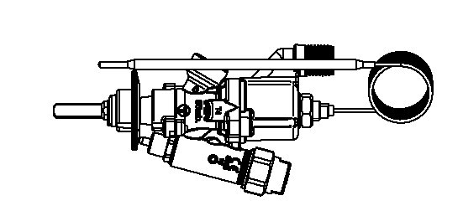
6- İşaretlemeler
Ürün Ana Kodu,
Firma Logosu,
Mas. Basınç
CE Logosu,
CE numarası,
Üretim Yılı
Turas Gaz Armatürleri A.Ş

Slide 19
7- Atıf Yapılan Standartlar
1-TS EN 13611; Emniyet ve Kontrol Tertibatları-Gaz Brülörleri ve Gaz Yakan Cihazlar İçin
2-TS EN 126; Çok fonksiyonlu kontrol tertibatları – Gaz yakan cihazlar için
3-TS EN 30-1-1; Pişirme Cihazları, Gaz yakan, Ev Tipi
Turas Gaz Armatürleri A.Ş

